Slide 1


Métricas financieras clave para negocios digitales
Repaso de la Unidad 3
Presentador: Julian Fernández

Slide 2

Objetivo de la sesión:
Repaso rápido de los puntos clave de la Unidad 2.
Revisar las métricas (ROI, ROAS, CAC) como herramientas de decisión.
Analizar la interpretación y aplicación estratégica de estas métricas.
Abrir el espacio para resolver dudas y consolidar el conocimiento.
Fomentar una discusión sobre la aplicación de los conceptos.

Slide 3

La Evolución de las Métricas en el Negocio Digital
Título: De lo Tradicional a la Decisión en Tiempo Real
Métricas Tradicionales: Se centraban en ventas totales y márgenes de ganancia (datos históricos).
La Transformación Digital: La expansión del marketing digital (Google Ads, Facebook Ads) y la automatización exigieron métricas más específicas.
El Cambio Clave: Pasamos de "saber qué pasó" a "saber por qué pasó y qué hacer ahora".
Herramientas de Análisis: Plataformas como Google Analytics, Tableau o Power BI permiten el seguimiento en tiempo real, impulsando la toma de decisiones basada en datos.

Slide 4
Las 3 Métricas Clave de la Unidad
Título: El Triángulo Estratégico del Negocio Digital
ROI (Retorno sobre la Inversión):
  Pregunta: ¿Nuestra inversión total (proyecto, tecnología, campaña) fue rentable?
  Enfoque: Rentabilidad general del negocio.
ROAS (Retorno sobre el Gasto en Publicidad):
  Pregunta: ¿Nuestros anuncios están generando ingresos?
  Enfoque: Eficiencia específica del gasto publicitario.
CAC (Costo de Adquisición de Clientes):
  Pregunta: ¿Cuánto nos cuesta conseguir un cliente nuevo?
  Enfoque: Eficiencia y sostenibilidad de la captación.

Slide 5
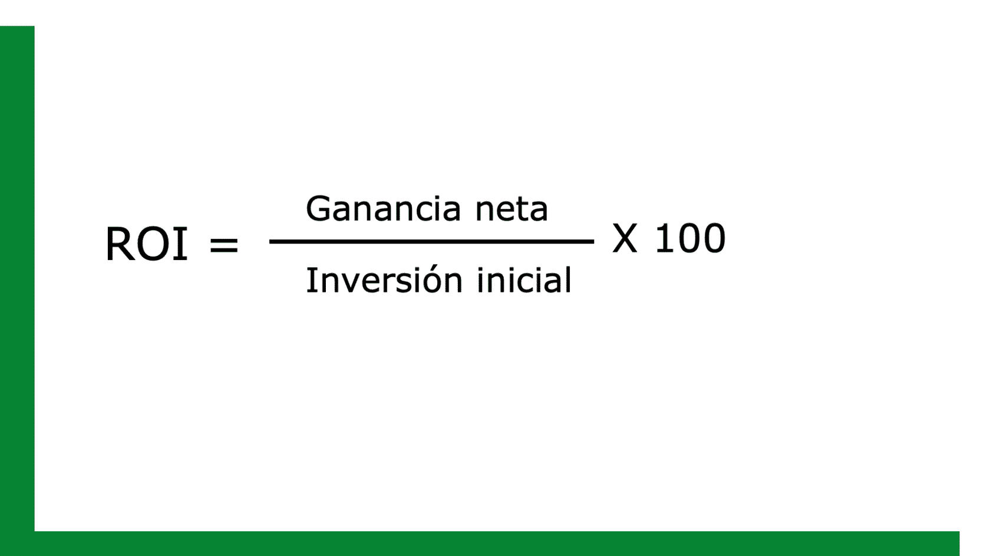
Métrica 1: Retorno sobre la Inversión (ROI)
Título: La Métrica Universal de Rentabilidad
Definición: Mide la rentabilidad de una inversión comparando la ganancia neta obtenida con el costo de la inversión realizada.
Fórmula Clave:
Enfoque Digital: Evalúa el impacto de campañas, la implementación de nueva tecnología o el desarrollo de una plataforma.

Slide 6
ROI: Aplicación y Consideraciones
Título: Calculando el ROI y sus Limitaciones
Ejemplo (E-commerce):
  Inversión en campaña publicitaria: $15,000
  Ventas generadas: $50,000
  Ganancia Neta (Ventas - Inversión): $50,000 - $15,000 = **$35,000**
  ROI: (($35,000 / $15,000) * 100) = 233.3%
  Interpretación: Por cada $1 invertido, se generó $2.33 de beneficio.
Fortalezas:
  Fácil de calcular y aplicar.
  Proporciona una visión clara de la rentabilidad de una inversión.
Debilidades:
  No considera el tiempo (flujos de efectivo a largo plazo).
  Ignora beneficios indirectos (ej. valor de marca, branding).
  Puede ser distorsionado por factores externos (economía, competencia).

Slide 7
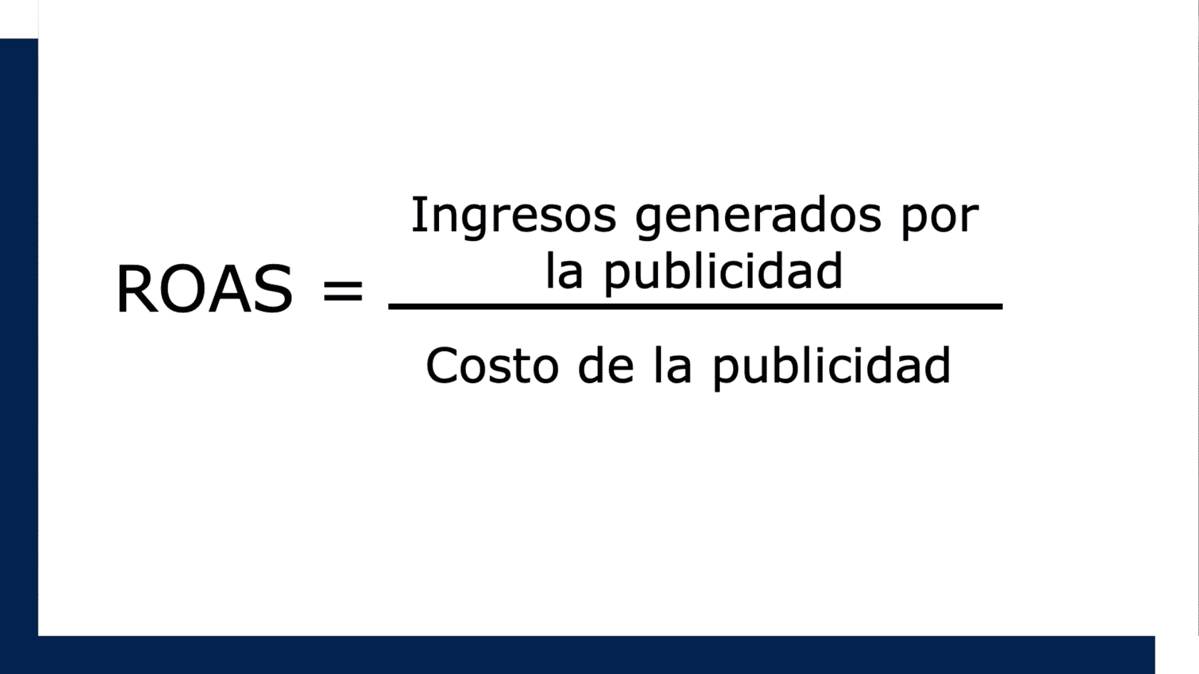
Métrica 2: Retorno sobre el Gasto en Publicidad (ROAS)
Título: La Métrica de Eficiencia Publicitaria
Definición: Mide la efectividad específica de las campañas publicitarias, indicando los ingresos generados por cada unidad monetaria gastada en anuncios.
Fórmula Clave:
Diferencia Clave: El ROI mide beneficio (resta costos), el ROAS mide ingresos (brutos por anuncio).

Slide 8
ROAS: Aplicación y Consideraciones
Título: ¿Es Rentable Nuestra Publicidad?
Ejemplo (SaaS en Google Ads):
  Gasto en campaña de Google Ads: $2,000
  Ventas directas generadas por esa campaña: $8,000
  ROAS: ($8,000 / $2,000) = 4 (o 4:1)
  Interpretación: Por cada $1 gastado en anuncios, se generaron $4 en ingresos.
Fortalezas:
  Evalúa la rentabilidad directa de un anuncio o canal.
  Permite comparar la eficiencia entre diferentes plataformas (ej. Google Ads vs. Facebook Ads).
Debilidades:
  No mide la rentabilidad total. Ya que se enfoca solo en los ingresos generados por la publicidad, sin tener en cuenta los márgenes de ganancia.
  No considera otros costos (logística, personal, servicio al cliente, o los costos de infraestructura tecnológica).

Slide 9
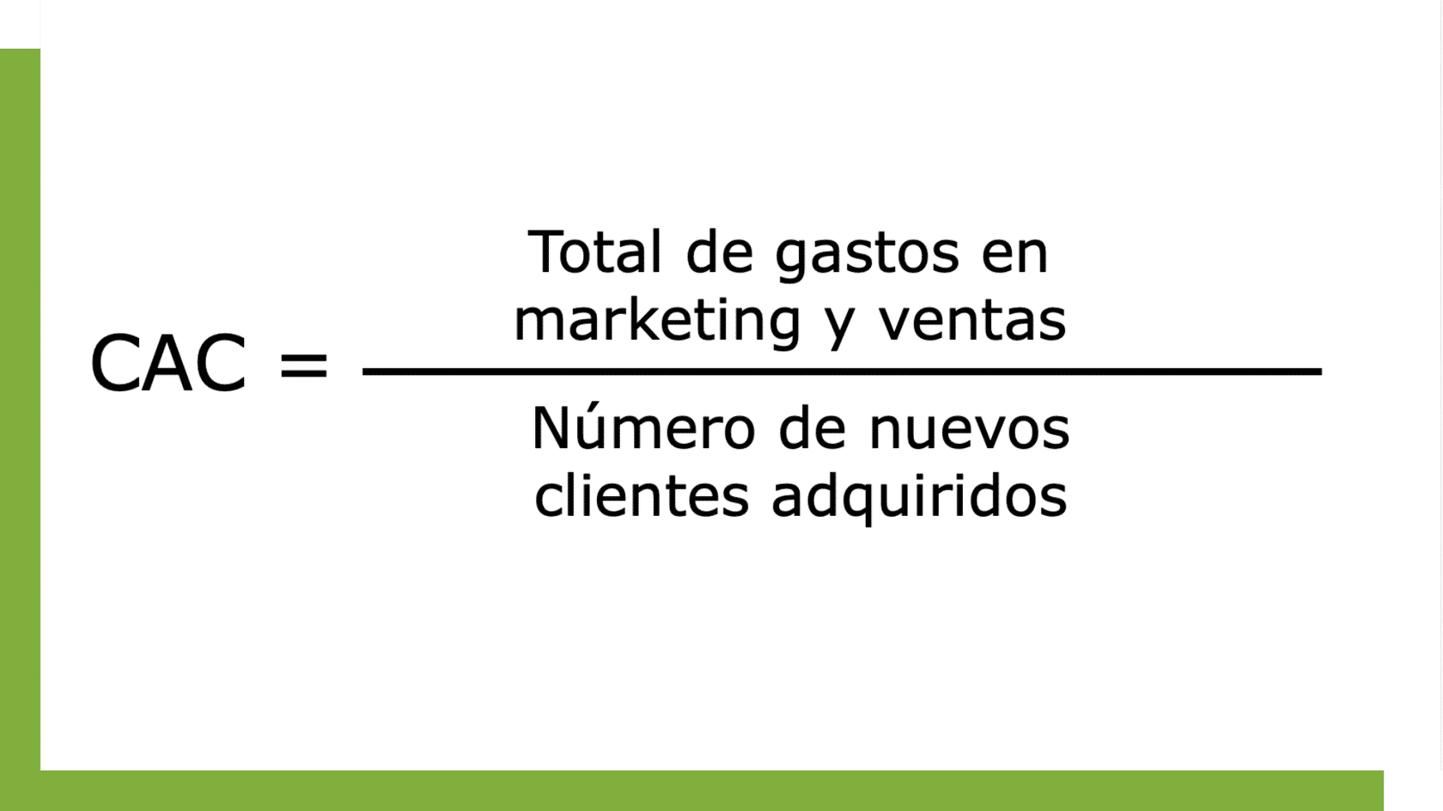
Métrica 3: Costo de Adquisición de Clientes (CAC)
Título: La Métrica de Sostenibilidad
Definición: Mide cuánto cuesta a una empresa (en marketing y ventas) adquirir un cliente nuevo.
Fórmula Clave:
Enfoque: Evalúa la eficiencia y la sostenibilidad de las estrategias de captación.

Slide 10
CAC: Aplicación y la Relación Crítica
Título: ¿Cuánto Pagamos por Crecer?
Ejemplo (SaaS Trimestral):
  Gasto en Marketing y Ventas: $50,000
  Clientes Nuevos Adquiridos: 1,000
  CAC: ($50,000 / 1,000) = **$50 por cliente**
Fortalezas:
  Es una métrica directa y fácil de calcular.
  Permite a las empresas evaluar si sus costos de adquisición están en línea con los ingresos generados por los nuevos clientes.
  Es útil para medir la eficiencia de las estrategias de marketing y ventas.
Debilidades:
  No tiene en cuenta los costos asociados con la retención de clientes, lo que puede dar una visión incompleta de los costos totales.
  Puede no ser relevante si el negocio está en una fase temprana o si el modelo de negocio cambia rápidamente.

Slide 11
Valor de Vida del Cliente (CLV)
Título: La Relación Estratégica Clave: CAC vs. CLV
El Valor de Vida del Cliente (CLV) es el ingreso total que un cliente generará durante su relación con la empresa.
Sostenibilidad: Un negocio digital solo es viable a largo plazo si: CLV > CAC
(Un CAC de $50 es excelente si el CLV es de $500, pero es un desastre si el CLV es de $40).

Slide 12
Aplicación Estratégica: Interpretación y Decisión
Título: Usando las Métricas para Tomar Decisiones
Las métricas no deben analizarse de forma aislada. Son un tablero de control para optimizar recursos.
Escenarios de Decisión:
  Si el ROAS es bajo:
    Decisión: Cambiar canales de publicidad, ajustar el mensaje, revisar la segmentación.
  Si el CAC es alto (comparado con el CLV):
    Decisión: Cambiar el enfoque de adquisición (buscar canales más baratos) o... mejorar el CLV (estrategias de fidelización).
  Si el ROI es bajo (incluso con ROAS alto):
    Decisión: El problema no es la publicidad, sino los otros costos (operativos, logísticos, etc.). Se debe reevaluar la inversión general.

Slide 13
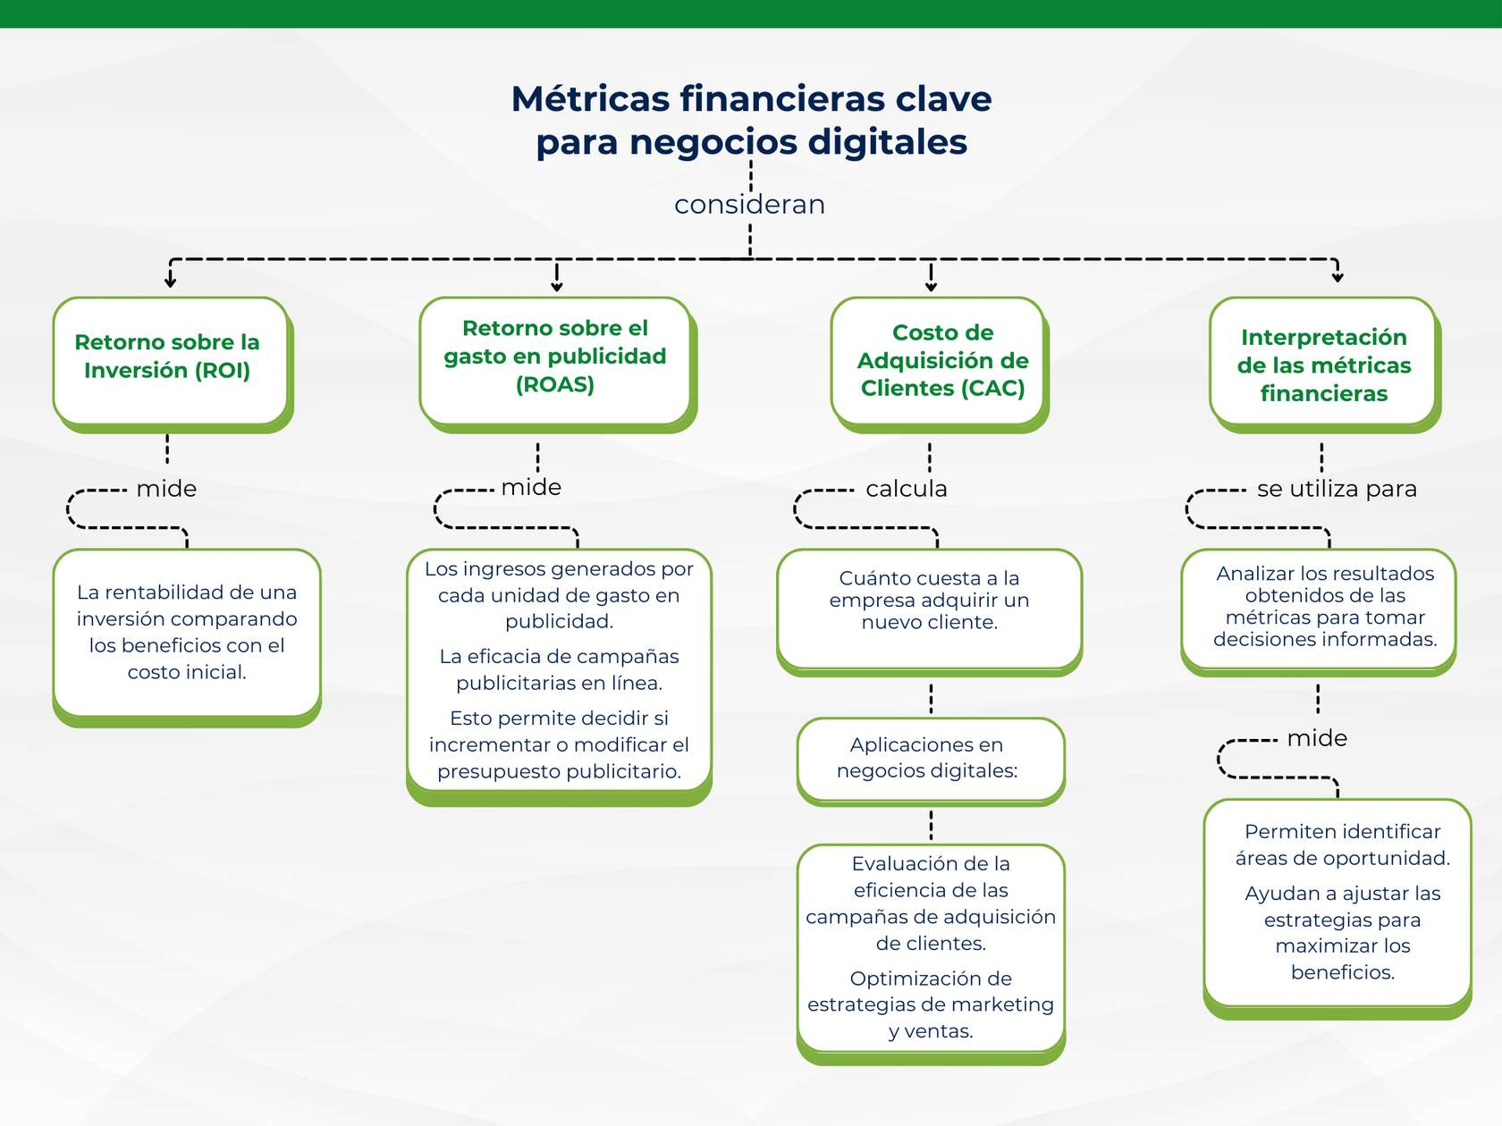

Slide 14
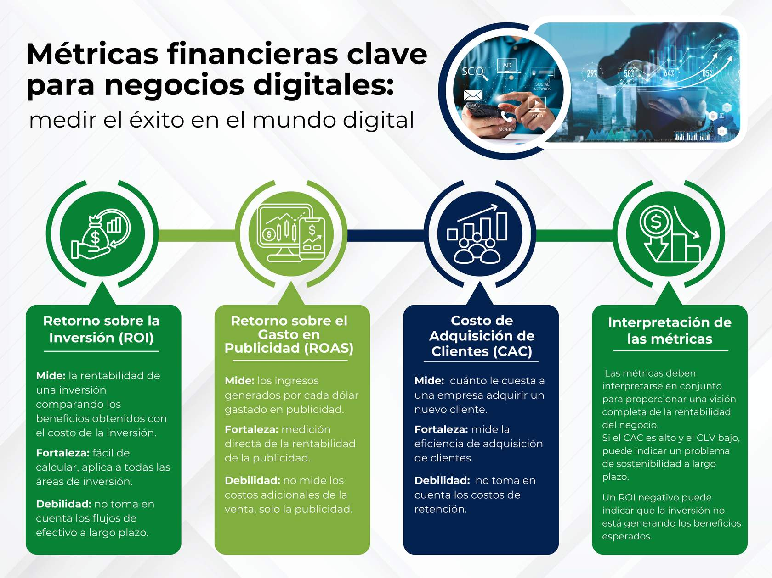

Slide 16
Resumen
Título: Conclusiones
Síntesis:
El ROI mide la rentabilidad general de la inversión (Beneficio).
El ROAS mide la eficiencia publicitaria (Ingresos).
El CAC mide la sostenibilidad de la adquisición (Costo vs. Valor).

Slide 17
Actividad para Discutir
Título: Diálogo Estratégico
Pregunta para la sesión síncrona:
Considerando que el ROI se centra en la rentabilidad general, el ROAS en la rentabilidad de las campañas, y el CAC en la eficiencia de la adquisición, ¿cómo crees que la interdependencia y la posible divergencia entre estas métricas pueden influir en la concepción y ejecución de una estrategia integral de marketing digital a largo plazo?

